Slide 1
МЕТАДЫ ДЫСТАНЦЫЙНЫХ ДАСЛЕДАВАННЯЎ У
ГІДРАМЕТЭАРАЛОГІІ
Выніковы кантроль ведаў ажыццяўляецца ў форме экзамену

Slide 2
Каўрыга П.А. Метады дыстанцыйных даследаванняў у гідраметэаралогіі. Мінск, БДУ. 2014.(Элек. рэсурс)
Абламейка С.В. Космонавтика Беларуси. Минск,2014
Зайцева Н.А. Аэрология. Л., 1990.
Адерихо, К. С. и др. Физические основы дистанционного зондирования. Минск, 1991.
Гарбук, С. В., Гершензон, В. Е. Космические системы дистанционного зондирования Земли. М., 1996.
Герман, М. А. Космические методы исследования в метеорологии. Л., 1985.
Герман, М. А. и др. Лабораторный практикум по курсу “Космические методы исследования в метеорологии”. Л., 1981.

Slide 3
Метеорологические автоматизированные радиолокационные сети. СПб, 2002.
Наставление гидрометеорологическим станциям и постам. Аэрологические наблюдения на станциях. Вып. 4, ч. III. СПб, 2004.
Радиолокационная метеорология. Л., 1987.
Рис У. Г. Основы дистанционного зондирования. М., 2006.
Руководство по производству наблюдений и применению информации с неавтоматизированных радиолокаторов. СПб, 1993.
Сборник аэрологических кодов. СПб, 2005.

Slide 4
  Прадмет і задачы курсу

Slide 5
Метэаралагічныя велічыні – гэта колькасныя характарыстыкі стану паветра і падсцілачнай паверхні, да якіх адносяцца тэмпература і ціск, вільготнасць паветра, скорасць і напрамак ветру, віды і колькасць воблачнасці, ападкі і інш.
Сінонім – параметры фізічнага стану сістэмы атмасфера—падсцілачная паверхня.

Slide 6
Патрабаванні, якія прад’яўляюцца да першаснай метэінфармацыі
Важнейшай характарыстыкай першаснай метеаінформацыі з’яўляецца яе дакладнасць, якая вызначаецца вымеральнымі сістэмамі.
Вялікае значэнне мае таксама
разрашэнне ў прасторы і ў часе (перыядычнасці) інфармацыі, якая паступае.

Slide 7
Да агульных характарыстык метэаінфармацыі адносяць яе глабальнасць, трохмернасць, комплекснасць, аператыўнасць, рэгулярнасць і сінхроннасць.

Slide 8
Задачамі дысцыпліны з’яўляюцца:
1) засваенне асноў радыёгідраметэаралогіі як навукі аб фізічных законах распаўсюджвання электрамагнітных і гукавых выпрамяненняў і іх узаемадзеянне з вадой, сушай і паветрам;
2) вывучэнне фізічных прынцыпаў радыёзандзіравання і радыёлакацыі гідраатмасферы і выкарыстанне даных у практыцы прагназавання надвор’я;
3) вывучэнне метадаў спадарожнікавага зандзіравання гідраатмасферы і выкарыстанне спадарожнікавай інфармацыі ў даследаваннях гідраатмасферы і сінаптычным аналізе.

Slide 9
У англійскай лексіцы ДЗЗ разумеюцца два аспекты:
1) навукова-даследчы -- Remote sensing.
2) інжынерна-тэхнічны -- назіранні Зямлі --
remote sensing techniques (Earth Observation)

Slide 10
  Метады дыстанцыйнага зандзіравання гідраатмасферы
У залежнасці ад мэтавага прызначэння ДЗ гідраатмасферы бывае розным:
Вымярэнне ветру называюць ветравым, а адначасовае вымярэнне ветру, тэмпературы і вільготнасці – тэмпературна-ветравым. Вымярэнні пры дапамозе радыёзондаў-- радыёзандзіраваннем, пры дапамозе прыладаў, якія паднімаюцца на самалёце, – самалётным, а на аэрастаце – аэрастатным.

Slide 11
Існуе таксама ракетнае, спадарожнікавае і карабельнае зандзіраванне. Усе гэтыя метады ДЗ адносяцца да вертыкальнага зандзіравання, на яго аснове будуюцца вертыкальныя профілі метэаралагічных велічынь і ажыццяўляецца іх картаграфаванне.

Slide 12
Гідраметэаралагічныя назіранні падзяляюць па тыпах платформ – носьбітах вымяральнай апаратуры
1. Наземная сістэма назіранняў, якая складаецца з сеткі абсерваторый, станцый і пастоў, размешчаных на сушы.
2. Надводная (марская, акіянічная) сістэма назіранняў, якая забяспечвае вымярэнні з караблёў, буёў і іншых сродкаў.
3. Падводная сістэма, да якой адносяцца батыскафы і батысферы.

Slide 13
4. Паветраная (авіяцыйная) сістэма назіранняў, якая ажыццяўляецца пры дапамозе самалётаў, верталётаў, аэрастатаў, шароў-пілотаў, пастаянна дрэйфуючых у атмасферы.
5. Радыёлакацыйныя і радыёзондавыя сістэмы зандзіравання гідраатмасферы.
6. Касмічная сістэма, якая складаецца з геастацыянарных і палярна-арбітальных спадарожнікаў.

Slide 14
Паводле тыпу крыніцы або прыёмніка электрамагнітнага выпраменьвання вылучаюць вакамерныя, фатаграфічныя, радыёметрычныя, радыёлакацыйныя і акустычныя дыстанцыйныя метады.

Slide 15
Дыстанцыйныя метады бываюць актыўныя і пасіўныя:

Slide 16
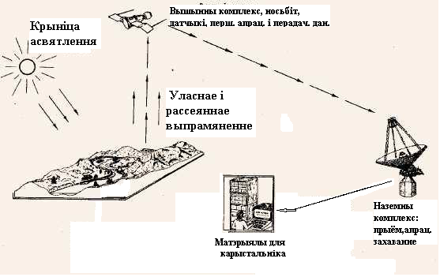
Структурная схема сістэмы пасіўнага зандзіравання

Slide 17
Па спектральных характарыстыках розных дыяпазонаў электрамагнітнага выпрамянення распазнаюцца гідраатмасферныя аб'екты:
вызначаецца іх памер, шчыльнасць, хімічны склад, фізічныя ўласцівасці, а таксама сінаптычныя аб’екты – атмасферныя (акіянічныя) франты, паветраныя масы, струменныя плыні, цыклоны і антыцыклоны, салёнасць, тэмпература паверхні акіяна і інш.

Slide 18
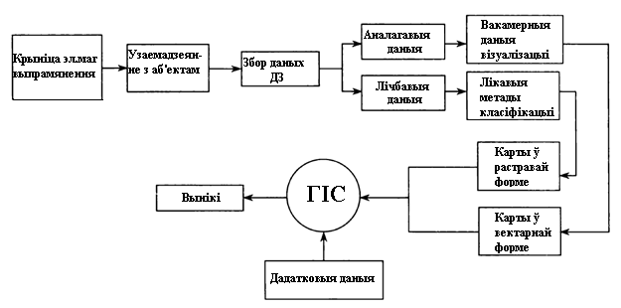
Працэс збора і выкарыстання даных ДЗ

